Slide 1

1) user 테이블 변경 및 관리자 추가
mysql > alter table user add column roll varchar(20) not null default 'user';
mysql > insert into user values( null, '관리자', 'admin', password('admin'), 'male', 'admin');
Notes:
http://ko.wikipedia.org/wiki/PostgreSQL
http://nonun.tistory.com/4
참고
마이클 스톤브레이커를 리더로 해서 개발됨. 네 번째 버전까지 개발된 후 BSD 라이선스에 의해서 오픈소스 개발자들이 바톤을 넘겨받음.
오라클이 1970년대부터 DB 개발 시작. PostgreSQL도 1970년부터 버클리에서 개발이 시작됨. 오픈소스로써는 가장 연장자.
ORDBMS란? 객체-관계형 데이터베이스
- Data type 과 Object를 사용자가 정의 할 수 있다.
- 관계형 DB 기능 모두 포함, 멀티미디어와 대형 Object 지원, DB 서버 기능 향상 효과
- 관계형 기술과 객체지향 기술 사이의 틈을 연결하고, 양쪽의 장점을 제공
- 질의 기능이 필요한 복잡한 데이터를 다루는 응용에 적합
( RDBMS: 질의 기능이 필요한 간단한 데이터 처리 분야에 적합)
( OODBMS : 질의 기능이 필요없는 복잡한 데이터를 다루는 응용에 적합)

Slide 2
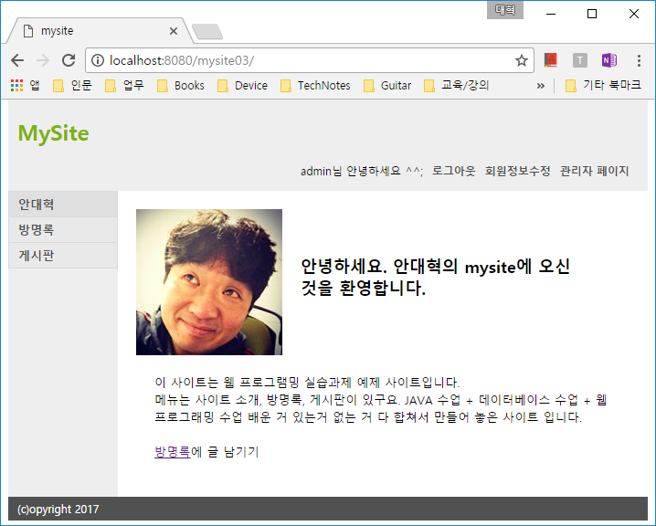
2) 관리자 로그인 후, 상단 메뉴 관리자 페이지 메뉴 추가
Notes:
http://ko.wikipedia.org/wiki/PostgreSQL
http://nonun.tistory.com/4
참고
마이클 스톤브레이커를 리더로 해서 개발됨. 네 번째 버전까지 개발된 후 BSD 라이선스에 의해서 오픈소스 개발자들이 바톤을 넘겨받음.
오라클이 1970년대부터 DB 개발 시작. PostgreSQL도 1970년부터 버클리에서 개발이 시작됨. 오픈소스로써는 가장 연장자.
ORDBMS란? 객체-관계형 데이터베이스
- Data type 과 Object를 사용자가 정의 할 수 있다.
- 관계형 DB 기능 모두 포함, 멀티미디어와 대형 Object 지원, DB 서버 기능 향상 효과
- 관계형 기술과 객체지향 기술 사이의 틈을 연결하고, 양쪽의 장점을 제공
- 질의 기능이 필요한 복잡한 데이터를 다루는 응용에 적합
( RDBMS: 질의 기능이 필요한 간단한 데이터 처리 분야에 적합)
( OODBMS : 질의 기능이 필요없는 복잡한 데이터를 다루는 응용에 적합)

Slide 3
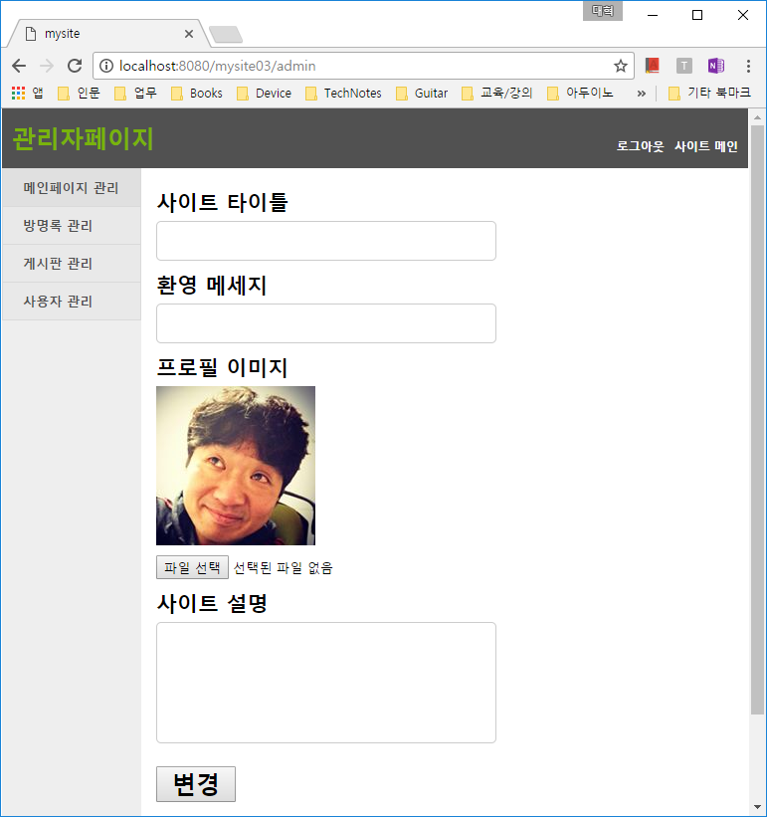
3) 메인 페이지 관리( /admin/ 또는 /admin/main )
Notes:
http://ko.wikipedia.org/wiki/PostgreSQL
http://nonun.tistory.com/4
참고
마이클 스톤브레이커를 리더로 해서 개발됨. 네 번째 버전까지 개발된 후 BSD 라이선스에 의해서 오픈소스 개발자들이 바톤을 넘겨받음.
오라클이 1970년대부터 DB 개발 시작. PostgreSQL도 1970년부터 버클리에서 개발이 시작됨. 오픈소스로써는 가장 연장자.
ORDBMS란? 객체-관계형 데이터베이스
- Data type 과 Object를 사용자가 정의 할 수 있다.
- 관계형 DB 기능 모두 포함, 멀티미디어와 대형 Object 지원, DB 서버 기능 향상 효과
- 관계형 기술과 객체지향 기술 사이의 틈을 연결하고, 양쪽의 장점을 제공
- 질의 기능이 필요한 복잡한 데이터를 다루는 응용에 적합
( RDBMS: 질의 기능이 필요한 간단한 데이터 처리 분야에 적합)
( OODBMS : 질의 기능이 필요없는 복잡한 데이터를 다루는 응용에 적합)

Slide 4
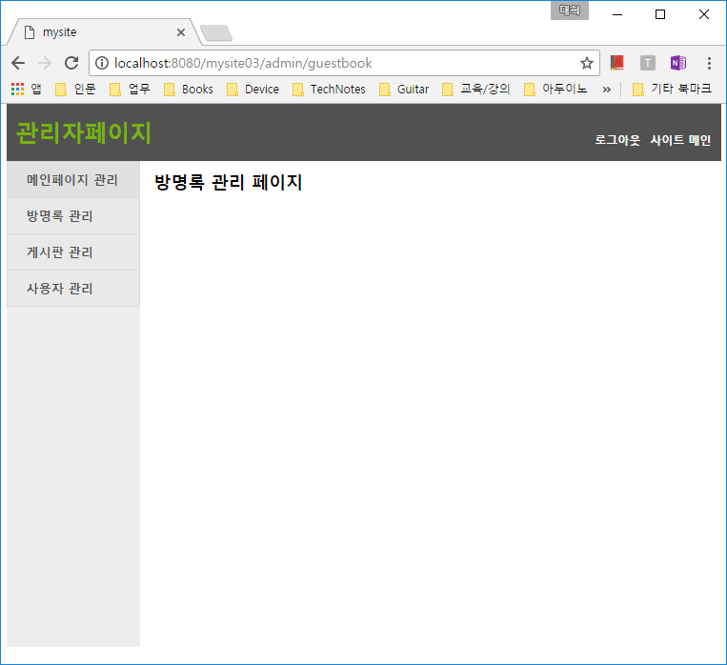
3) 방명록 관리( /admin/guestbook )
Notes:
http://ko.wikipedia.org/wiki/PostgreSQL
http://nonun.tistory.com/4
참고
마이클 스톤브레이커를 리더로 해서 개발됨. 네 번째 버전까지 개발된 후 BSD 라이선스에 의해서 오픈소스 개발자들이 바톤을 넘겨받음.
오라클이 1970년대부터 DB 개발 시작. PostgreSQL도 1970년부터 버클리에서 개발이 시작됨. 오픈소스로써는 가장 연장자.
ORDBMS란? 객체-관계형 데이터베이스
- Data type 과 Object를 사용자가 정의 할 수 있다.
- 관계형 DB 기능 모두 포함, 멀티미디어와 대형 Object 지원, DB 서버 기능 향상 효과
- 관계형 기술과 객체지향 기술 사이의 틈을 연결하고, 양쪽의 장점을 제공
- 질의 기능이 필요한 복잡한 데이터를 다루는 응용에 적합
( RDBMS: 질의 기능이 필요한 간단한 데이터 처리 분야에 적합)
( OODBMS : 질의 기능이 필요없는 복잡한 데이터를 다루는 응용에 적합)

Slide 5
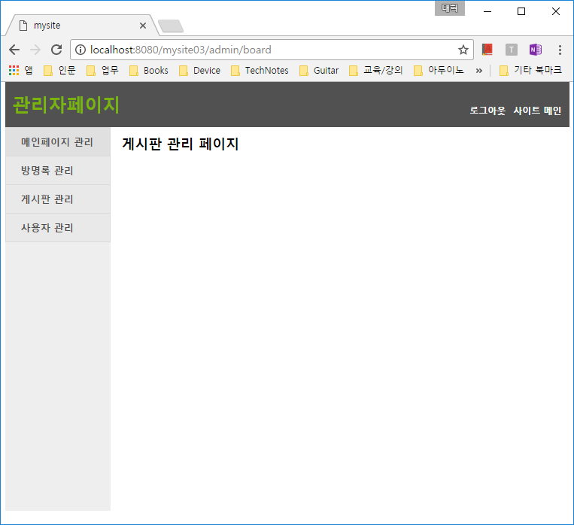
3) 게시판 관리( /admin/board )
Notes:
http://ko.wikipedia.org/wiki/PostgreSQL
http://nonun.tistory.com/4
참고
마이클 스톤브레이커를 리더로 해서 개발됨. 네 번째 버전까지 개발된 후 BSD 라이선스에 의해서 오픈소스 개발자들이 바톤을 넘겨받음.
오라클이 1970년대부터 DB 개발 시작. PostgreSQL도 1970년부터 버클리에서 개발이 시작됨. 오픈소스로써는 가장 연장자.
ORDBMS란? 객체-관계형 데이터베이스
- Data type 과 Object를 사용자가 정의 할 수 있다.
- 관계형 DB 기능 모두 포함, 멀티미디어와 대형 Object 지원, DB 서버 기능 향상 효과
- 관계형 기술과 객체지향 기술 사이의 틈을 연결하고, 양쪽의 장점을 제공
- 질의 기능이 필요한 복잡한 데이터를 다루는 응용에 적합
( RDBMS: 질의 기능이 필요한 간단한 데이터 처리 분야에 적합)
( OODBMS : 질의 기능이 필요없는 복잡한 데이터를 다루는 응용에 적합)

Slide 6
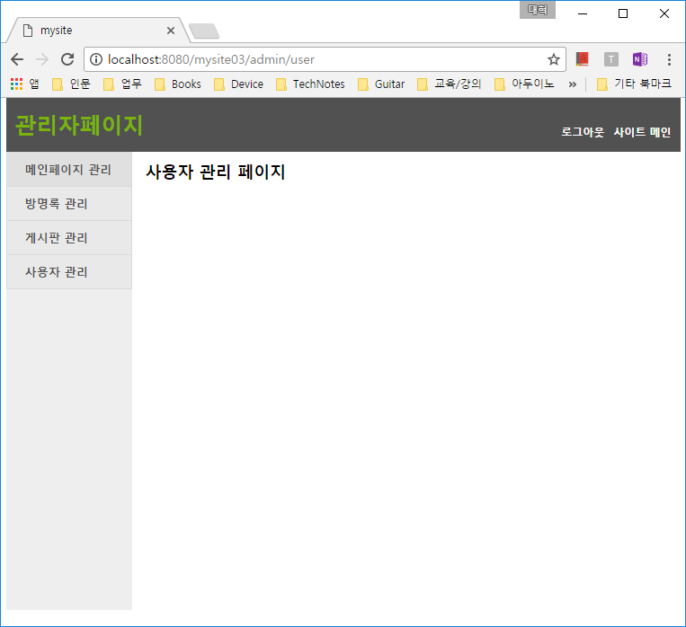
3) 회원 관리( /admin/user )
Notes:
http://ko.wikipedia.org/wiki/PostgreSQL
http://nonun.tistory.com/4
참고
마이클 스톤브레이커를 리더로 해서 개발됨. 네 번째 버전까지 개발된 후 BSD 라이선스에 의해서 오픈소스 개발자들이 바톤을 넘겨받음.
오라클이 1970년대부터 DB 개발 시작. PostgreSQL도 1970년부터 버클리에서 개발이 시작됨. 오픈소스로써는 가장 연장자.
ORDBMS란? 객체-관계형 데이터베이스
- Data type 과 Object를 사용자가 정의 할 수 있다.
- 관계형 DB 기능 모두 포함, 멀티미디어와 대형 Object 지원, DB 서버 기능 향상 효과
- 관계형 기술과 객체지향 기술 사이의 틈을 연결하고, 양쪽의 장점을 제공
- 질의 기능이 필요한 복잡한 데이터를 다루는 응용에 적합
( RDBMS: 질의 기능이 필요한 간단한 데이터 처리 분야에 적합)
( OODBMS : 질의 기능이 필요없는 복잡한 데이터를 다루는 응용에 적합)

Slide 7
4) 세션의 authUser에 roll 인스탄스 변수에 “user” 또는 “ admin”이라는
롤을 가질 수 있도록 해당 코드를 수정한다.
Notes:
http://ko.wikipedia.org/wiki/PostgreSQL
http://nonun.tistory.com/4
참고
마이클 스톤브레이커를 리더로 해서 개발됨. 네 번째 버전까지 개발된 후 BSD 라이선스에 의해서 오픈소스 개발자들이 바톤을 넘겨받음.
오라클이 1970년대부터 DB 개발 시작. PostgreSQL도 1970년부터 버클리에서 개발이 시작됨. 오픈소스로써는 가장 연장자.
ORDBMS란? 객체-관계형 데이터베이스
- Data type 과 Object를 사용자가 정의 할 수 있다.
- 관계형 DB 기능 모두 포함, 멀티미디어와 대형 Object 지원, DB 서버 기능 향상 효과
- 관계형 기술과 객체지향 기술 사이의 틈을 연결하고, 양쪽의 장점을 제공
- 질의 기능이 필요한 복잡한 데이터를 다루는 응용에 적합
( RDBMS: 질의 기능이 필요한 간단한 데이터 처리 분야에 적합)
( OODBMS : 질의 기능이 필요없는 복잡한 데이터를 다루는 응용에 적합)

Slide 8
5) 접근 제어
- /admin 으로 시작하는 URL에 대해서 접근제어를 한다.
- AuthInterceptor 가 접근 제어를 한다.
- 단 실행해야 할 핸들러 메소드의 클래스에 @Auth( “ admin” ) 이 붙어
있어야 하고 세션의 authUser.getRoll() 은 “admin” 를 반환 해야 한다.
- 권한 없는 접근 시 /main으로 리다이렉트 한다.
Notes:
http://ko.wikipedia.org/wiki/PostgreSQL
http://nonun.tistory.com/4
참고
마이클 스톤브레이커를 리더로 해서 개발됨. 네 번째 버전까지 개발된 후 BSD 라이선스에 의해서 오픈소스 개발자들이 바톤을 넘겨받음.
오라클이 1970년대부터 DB 개발 시작. PostgreSQL도 1970년부터 버클리에서 개발이 시작됨. 오픈소스로써는 가장 연장자.
ORDBMS란? 객체-관계형 데이터베이스
- Data type 과 Object를 사용자가 정의 할 수 있다.
- 관계형 DB 기능 모두 포함, 멀티미디어와 대형 Object 지원, DB 서버 기능 향상 효과
- 관계형 기술과 객체지향 기술 사이의 틈을 연결하고, 양쪽의 장점을 제공
- 질의 기능이 필요한 복잡한 데이터를 다루는 응용에 적합
( RDBMS: 질의 기능이 필요한 간단한 데이터 처리 분야에 적합)
( OODBMS : 질의 기능이 필요없는 복잡한 데이터를 다루는 응용에 적합)

